Slide 1
HTalk 최종 발표
이현호
소스코드 : https://github.com/hyunho1027/H-Talk

Slide 2
Kakaotalk ADT
응용수학과 이현호
소스코드 : https://github.com/hyunho1027/H-Talk

Slide 3
Kakaotalk ADT
목차
응용수학과 이현호
Server&Client 구현 방식
이용한 자료구조와 이유
3.체크리스트 및 추가 기능

Slide 4
Kakaotalk ADT
응용수학과 이현호
Server&Client 구현 방식

Slide 5
Kakaotalk ADT
Application
응용수학과 이현호
Server
Client
user_List
Schat_List
chat_List

Slide 6
Kakaotalk ADT
Log-in
응용수학과 이현호
Code

Slide 7
Kakaotalk ADT
Send Messege
응용수학과 이현호
Code

Slide 8
Kakaotalk ADT
-구조 도식화-
응용수학과 이현호
Application
Server
Client
code
Sc_List
u_List
c_List
S_chat
data
chat
MQ_List
m_List
MsgQueue
Msg

Slide 9
Kakaotalk ADT
응용수학과 이현호
2. 이용한 자료구조와 이유

Slide 10
Kakaotalk ADT
응용수학과 이현호
SortedDoublyLinkedList
User/ Schat/ Chat/ Msg/ Friend List
순차적으로 삽입이 가능
중간 추가,삭제가 편리함
길이가 가변적임
양방향 접근이 편리해짐
Operator[] 함수 구현이 쉬움

Slide 11
Kakaotalk ADT
응용수학과 이현호
LinkedQueueList
MsgQueueList
들어오는 순서대로 나감
길이가 가변적임
정렬이 필요 없음

Slide 12
Kakaotalk ADT
응용수학과 이현호
3. 체크리스트 및 추가기능

Slide 13
Kakaotalk ADT
체크리스트
응용수학과 이현호
로그인, 회원가입 및 탈퇴. (O)
메시지 처리. (O)
친구목록 검색 및 편집. (O)
1:1 채팅. (O)
그룹 채팅. (O)
채팅방 메시지 검색. (O)
채팅방 메시지 복사, 삭제, 전달. (O)
서버와 클라이언트 분리. (O)
친구목록 생성 및 관리 ( )

Slide 14
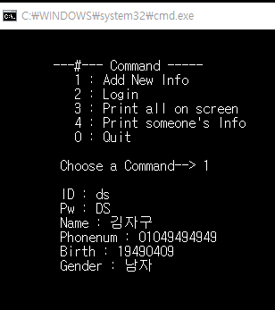
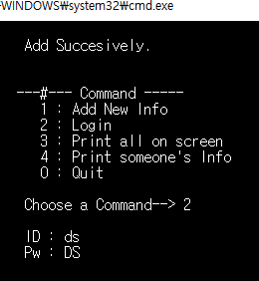

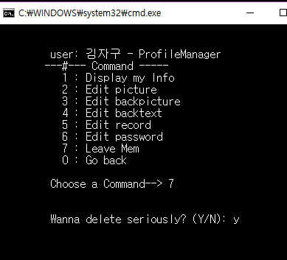
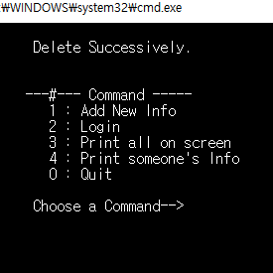
Kakaotalk ADT
체크리스트
응용수학과 이현호
로그인, 회원가입 및 탈퇴. (O)
회원가입
로그인
회원탈퇴

Slide 15
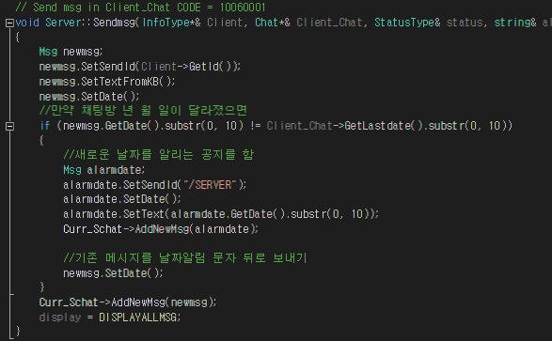
Kakaotalk ADT
체크리스트
응용수학과 이현호
메시지 처리. (O)

Slide 16
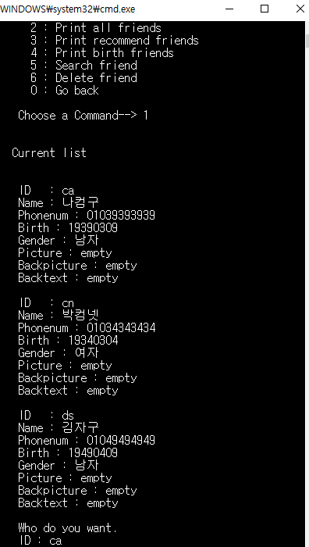
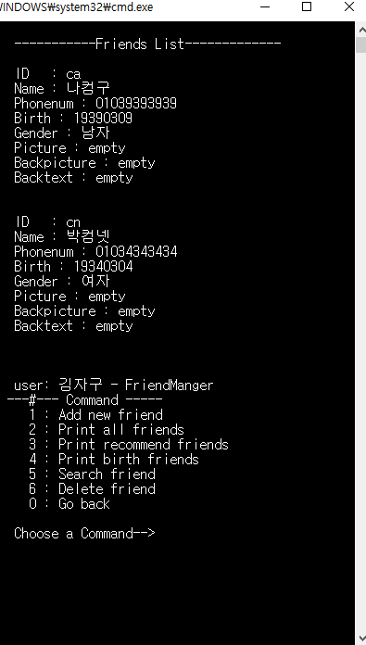

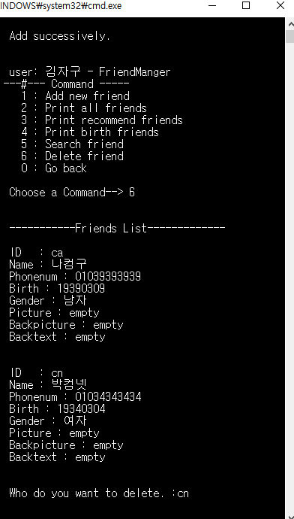
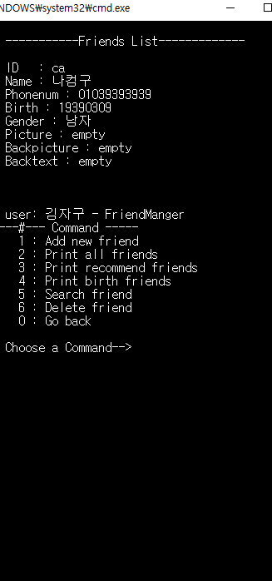
Kakaotalk ADT
체크리스트
응용수학과 이현호
친구목록 검색 및 편집. (O)
친구추가
친구검색
친구삭제

Slide 17
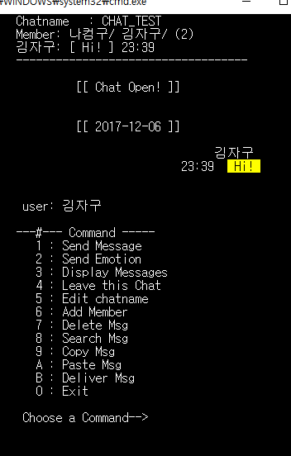
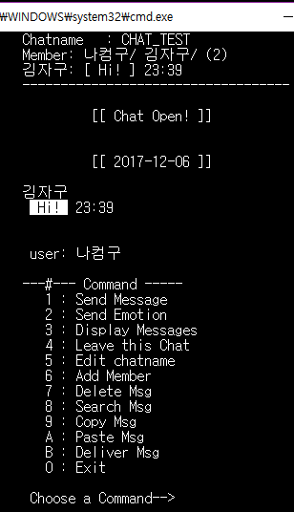
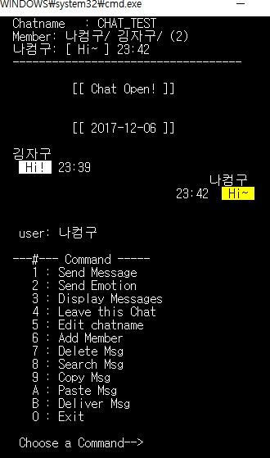

Kakaotalk ADT
체크리스트
응용수학과 이현호
1:1 채팅. (O)
ds Sendmsg
cs Checkmsg
cs Sendmsg
ds Checkmsg

Slide 18
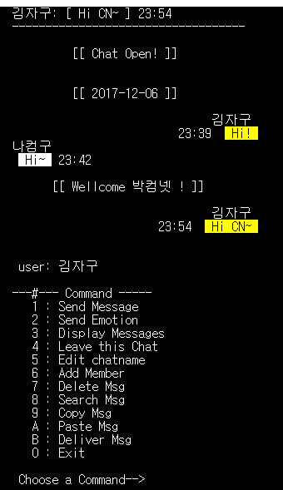
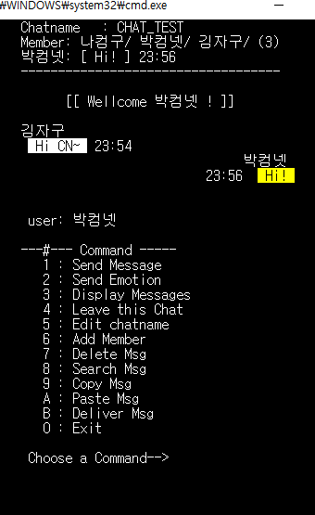
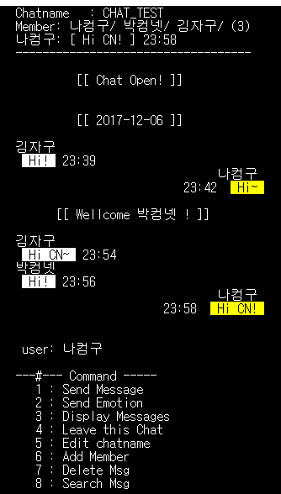
Kakaotalk ADT
체크리스트
응용수학과 이현호
그룹 채팅. (O)
ds: cn초대
cn 입장
ca 확인
초대 전 메시지들은
보이지 않음

Slide 19
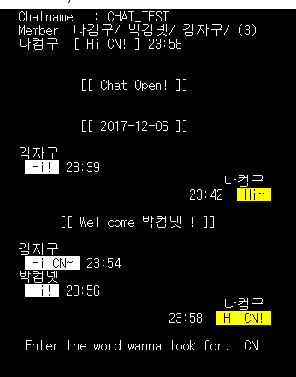
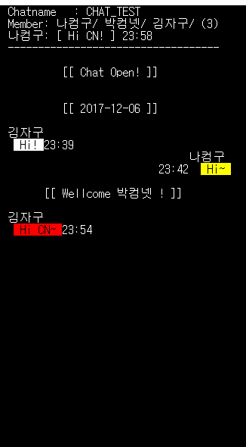
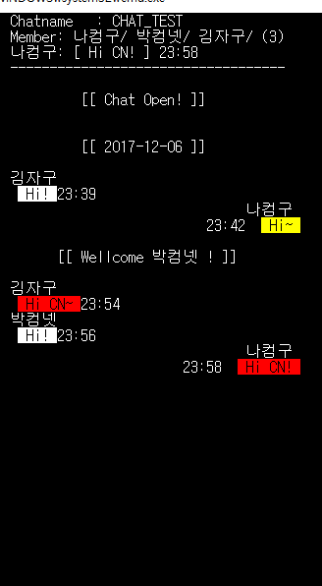
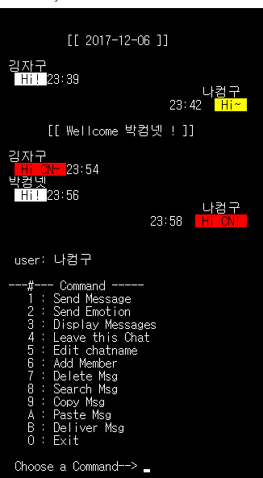
Kakaotalk ADT
체크리스트
응용수학과 이현호
채팅방 메시지 검색. (O)
CN 검색
1개 찾음
2개 찾음
검색 완료

Slide 20
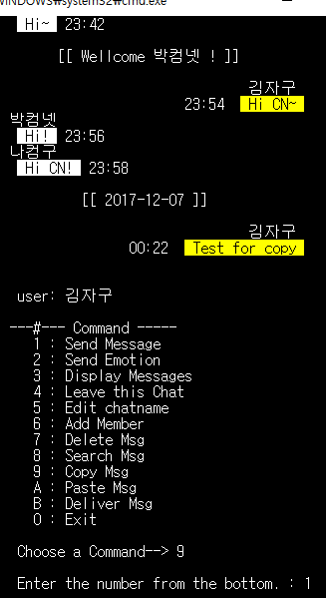
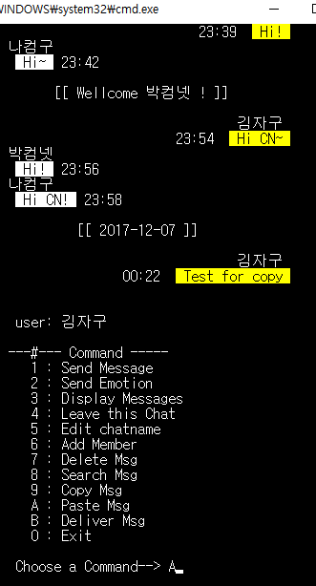
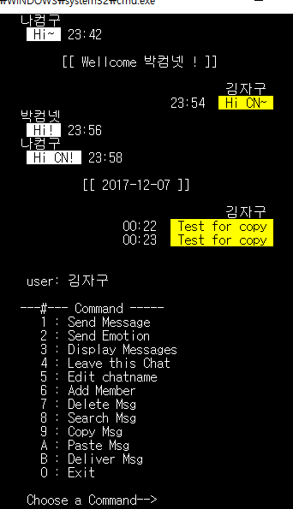
Kakaotalk ADT
체크리스트
응용수학과 이현호
채팅방 메시지 복사, 삭제, 전달. (O)
밑에서 1번째 문자 복사
문자 붙여넣기
문자 붙여넣기 확인

Slide 21
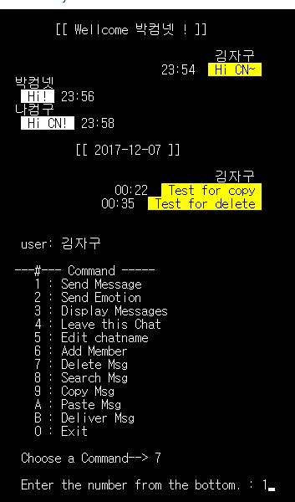
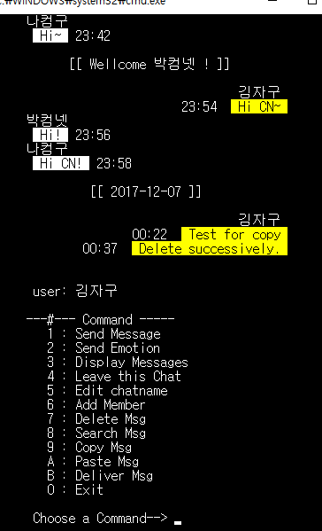
Kakaotalk ADT
체크리스트
응용수학과 이현호
채팅방 메시지 복사, 삭제, 전달. (O)
밑에서 1번째 문자 삭제
문자 삭제 확인

Slide 22
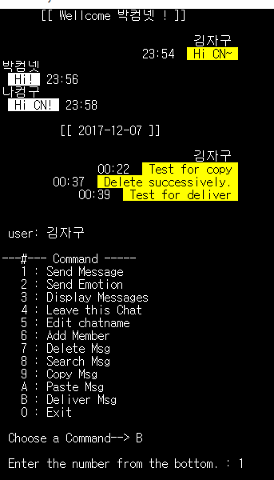
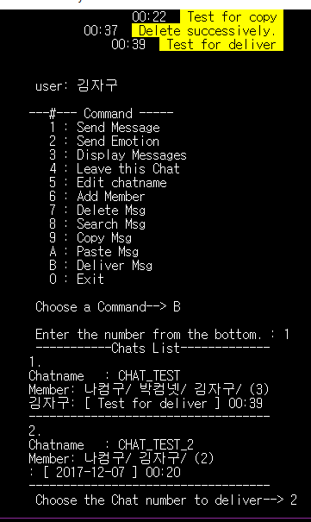
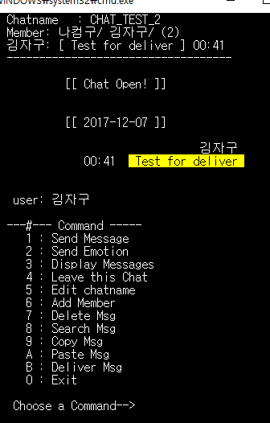
Kakaotalk ADT
체크리스트
응용수학과 이현호
채팅방 메시지 복사, 삭제, 전달. (O)
밑에서 1번째 문자 전달
전달할 채팅방 선택
문자 전달 확인

Slide 23
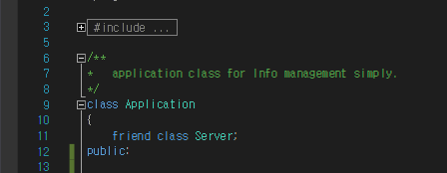
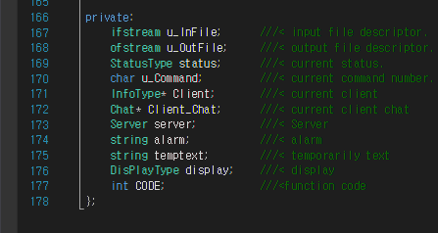
Kakaotalk ADT
체크리스트
응용수학과 이현호
서버와 클라이언트 분리. (O)

Slide 24
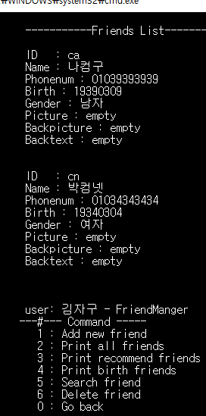
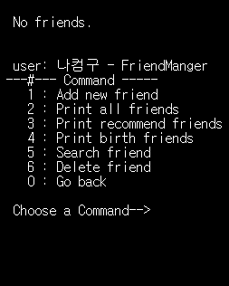
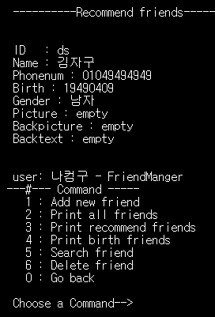
Kakaotalk ADT
체크리스트
응용수학과 이현호
추천친구
ca= ds친구
ca= 친구X
ds= ca의 추천친구

Slide 25
Kakaotalk ADT
추가기능
응용수학과 이현호
최근 접속 정보 알림
생일 친구 알림
이모티콘
대화창 내에 시스템 알림메시지
상대방의 미확인 메시지 삭제
새로운 메시지 수 알림
마지막 메시지 확인 가능

Slide 26

Kakaotalk ADT
추가기능
응용수학과 이현호
최근 접속 정보 알림

Slide 27
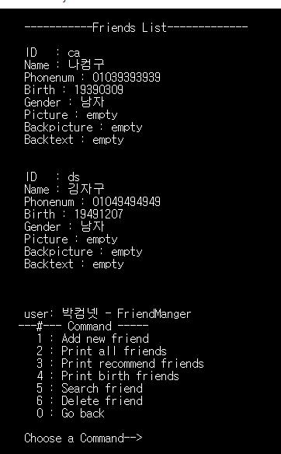

Kakaotalk ADT
추가기능
응용수학과 이현호
생일 친구 알림

Slide 28
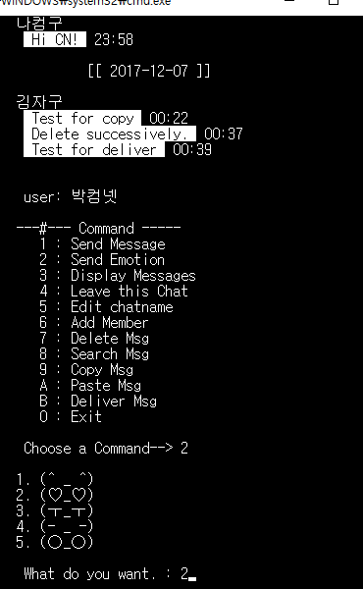
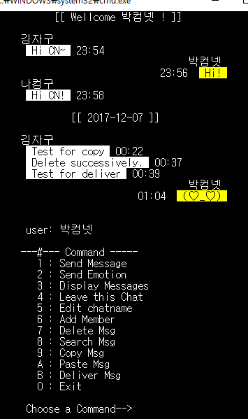
Kakaotalk ADT
추가기능
응용수학과 이현호
이모티콘

Slide 29
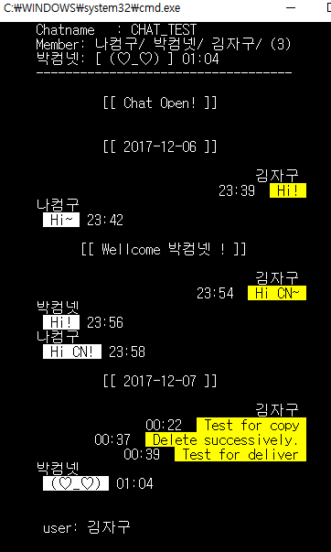
Kakaotalk ADT
추가기능
응용수학과 이현호
대화창 내에 시스템 알림메시지
<- 채팅방 열림 메시지
<- 새 멤버 환영 메시지
<- 날짜 변경 메시지

Slide 30
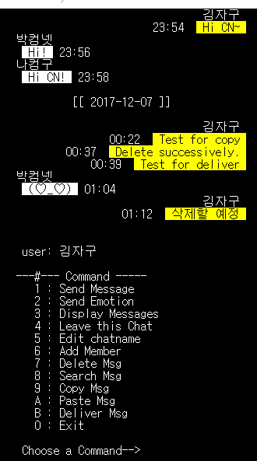
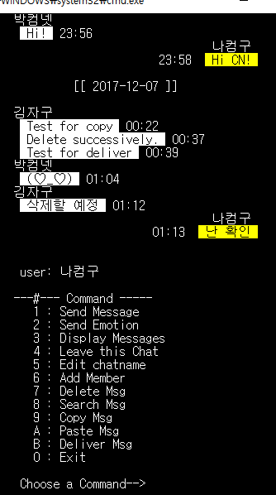
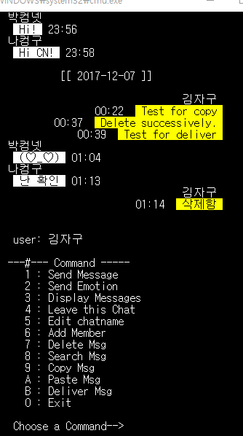
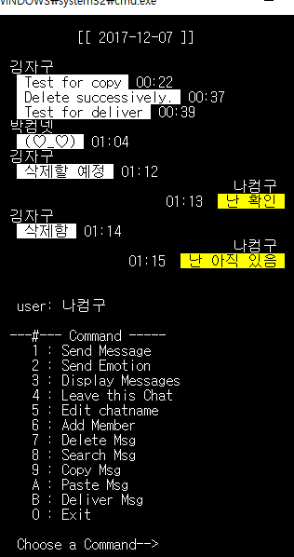
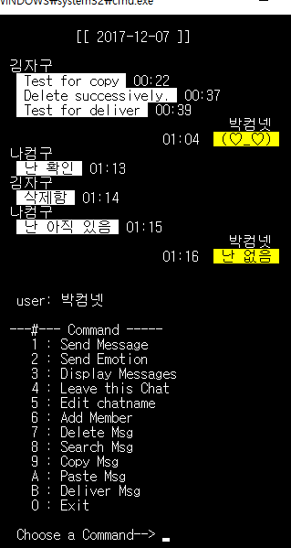
Kakaotalk ADT
추가기능
응용수학과 이현호
상대방의 미확인 메시지 삭제

Slide 31
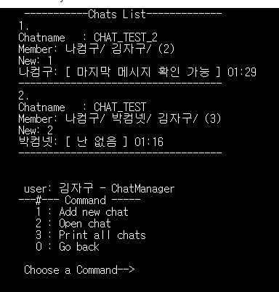
Kakaotalk ADT
추가기능
응용수학과 이현호
새로운 메시지 수 알림

Slide 32
Kakaotalk ADT
추가기능
응용수학과 이현호
마지막 메시지 확인 가능

Slide 33
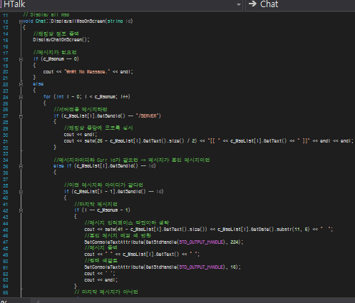
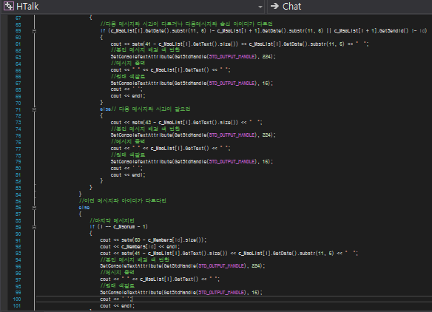
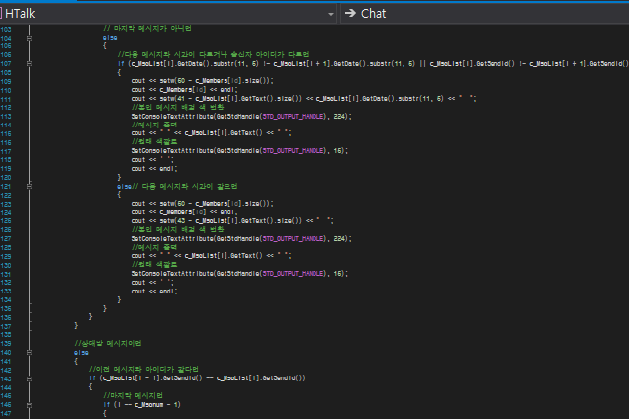
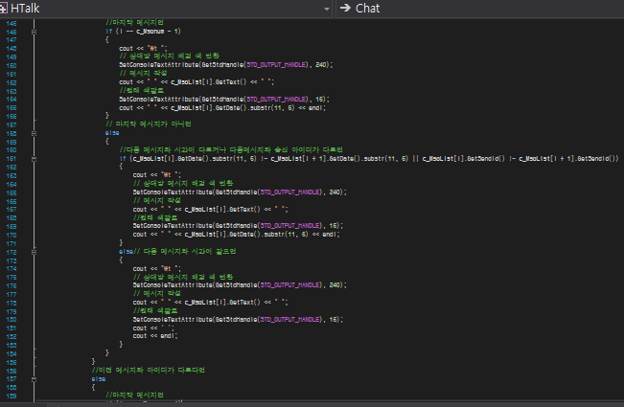
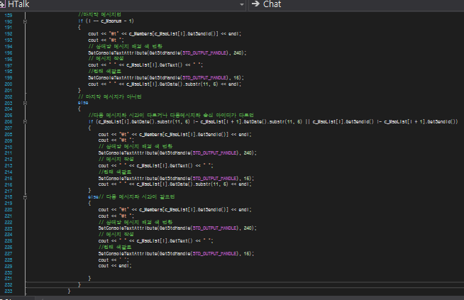
Kakaotalk ADT
자랑하고 싶은 기능
응용수학과 이현호
Chat::DisplayallMsgOnScreen

Slide 34
Kakaotalk ADT
응용수학과 이현호
시연

Slide 35
Kakaotalk ADT
응용수학과 이현호
감사합니다.

